Slide 1
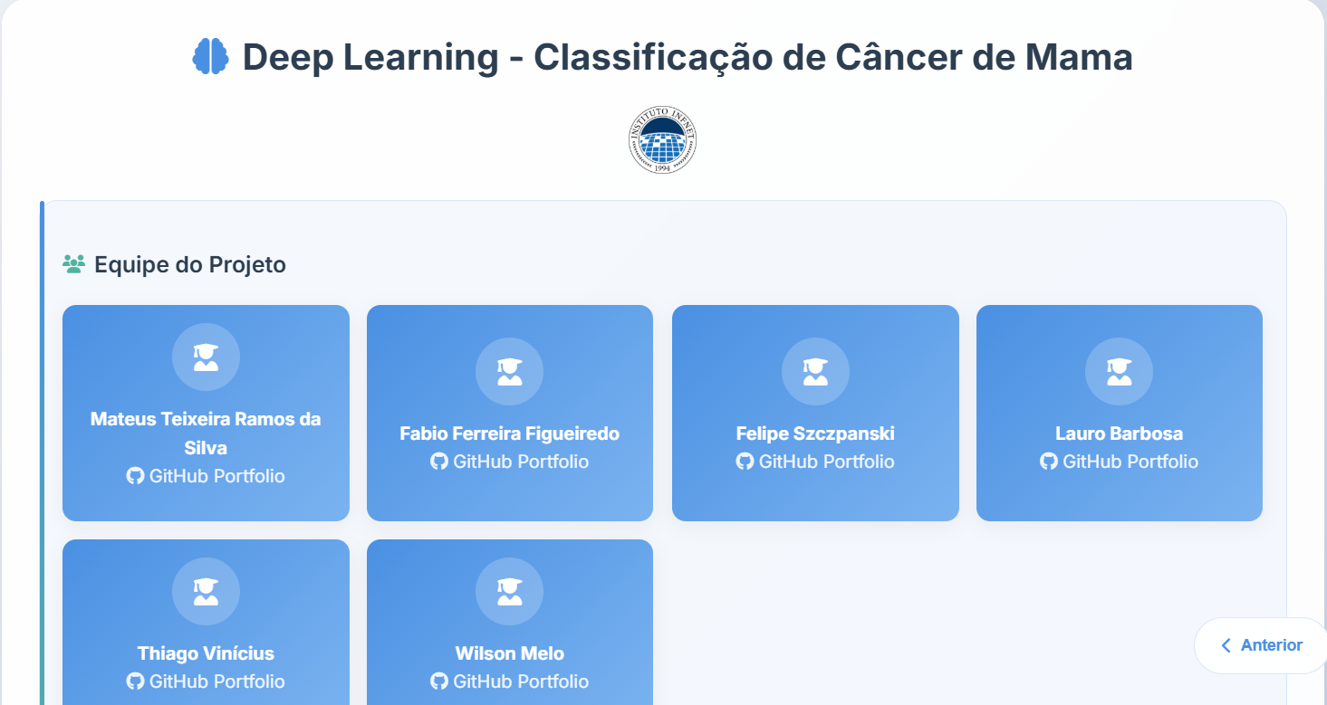

Slide 2
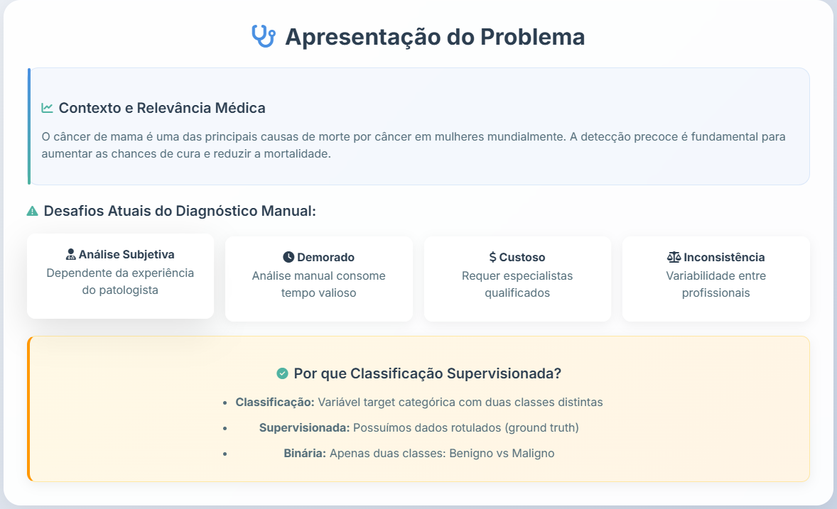

Slide 3
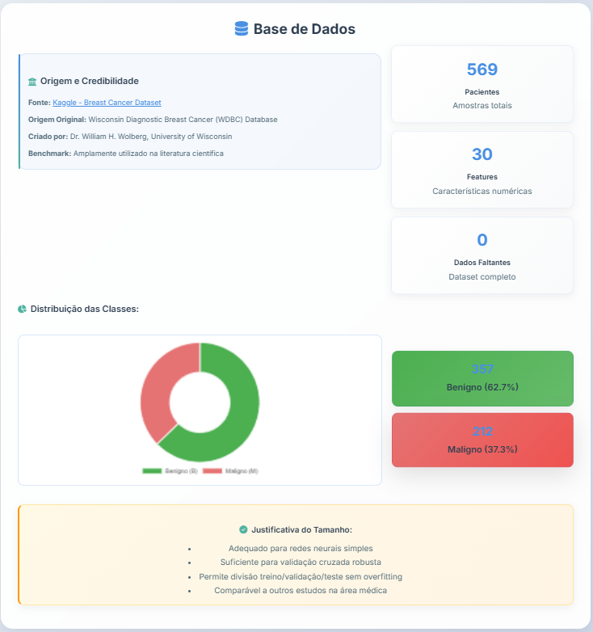
Dá uma encurtada na lateral desse quadrado para os quadrados da direita caberem do lado
Fonte do dataset (da base de dados)
*primeiro falamos da dimensão do dataset original, depois falamos das “features” (colunas que vamos efetivamente usar
Tenha deixar nesse modelo, pro gráfico subir
Fonte do dataset (da base de dados)
569 amostras
33 colunas
0 linhas nulas
1 coluna nula
gráfico
357
Benigno (62,7%)
212
Maligno (37,3%)
Justificativa do Tamanho:
[as 2 linhas restantes]
*a validação cruzada é utilizada por que os dados estão desbalanceados. Ela garante que as amostras seguirão na mesma proporção 60-40 (nesse caso)
Deixa só essas duas linhas
*um dataset pequeno trapalha e muito a divisão ‘treino/validação/teste’. Tanto é assim que não temos a parte de validação, por que iam ser pouquíssimas linhas para o modelos treinar

Slide 4
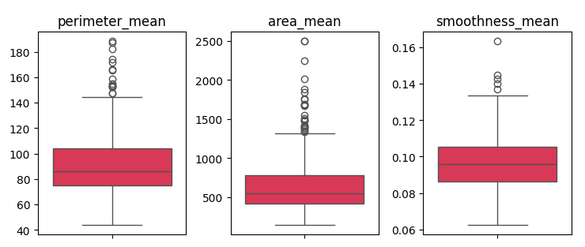
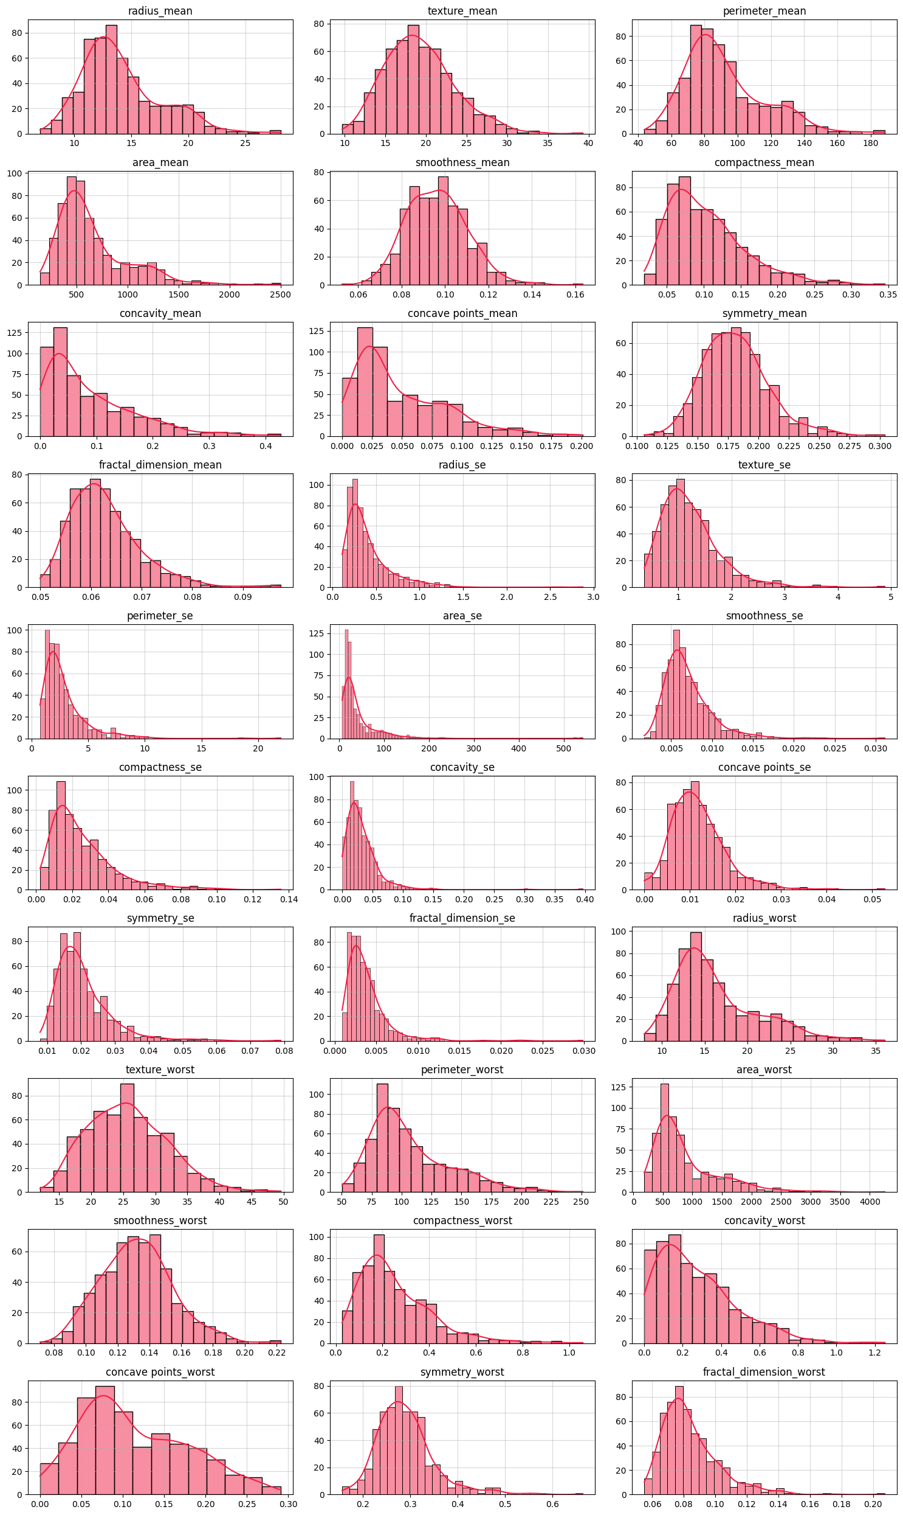
Distribuição dinâmica das variáveis (amostras de colunas)
Distribuição dinâmica das variáveis
Forte presença de outliers
Necessidade de normalização
Variáveis com dimensões muito distantes (de 0.06 ate 2500)
Robust Scaller

Slide 5
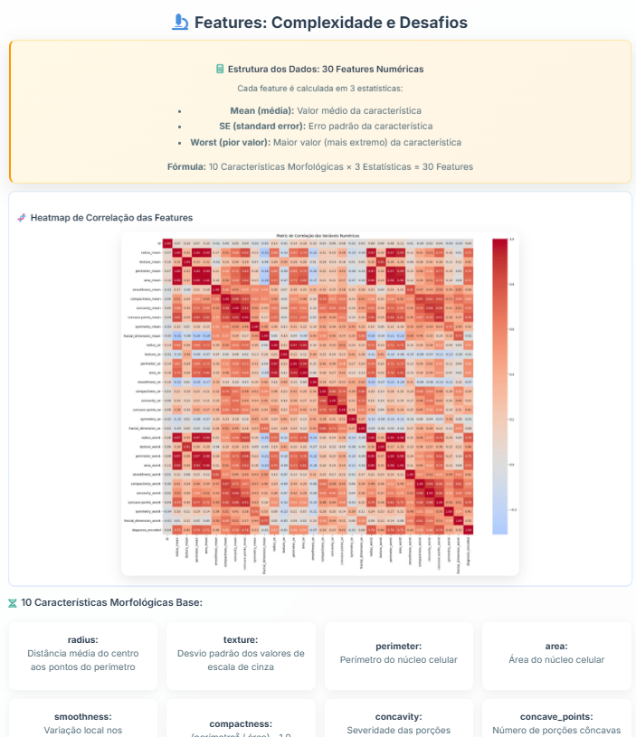
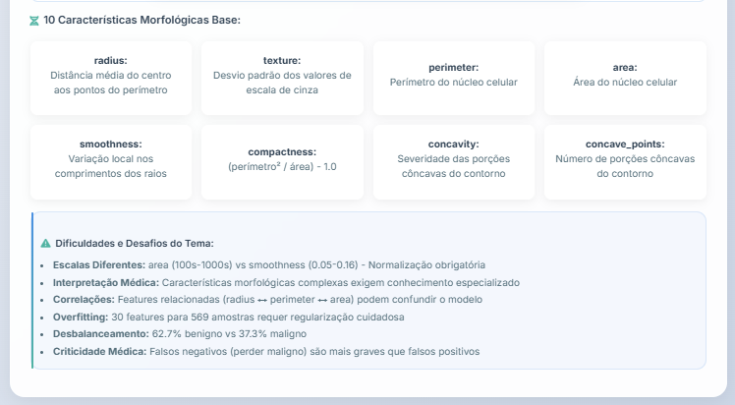
Aqui estamos apenas tratando de conceitos matemáticos, podemos simplificar
30 features numéricas
média, erro padrão, maior valor
Fórmula:
10 características * 3 estatísticas = 30 features
Gráfico
Radius: rádio da célula
Texture: desvio padrão de escalas de cinza
Perimeter: perímetro do núcleo celular
Area: área do núcleo celular
Smoothness: variação local nos comprimentos dos raios
Dificuldades e desafios:
[....]
Compactness: (peimetro² / área) – 1,0
Concavity: severidade das porções côncavas do contorno
Concave_points: número de porções côncavas do contorno
* Por isso que falei de tirar aquela frase de overfiting do inicio

Slide 6
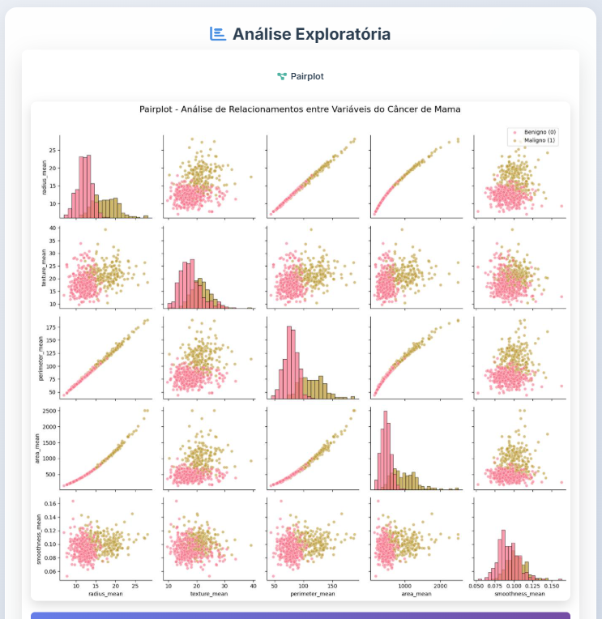
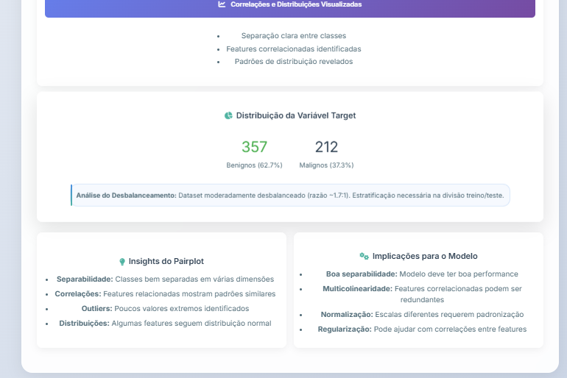
Gráfico
Separação clara entre ALGUMAS classes
POSSÍVEL padrões de distribuição revelados
*adicionar “ALGUMAS” por que nosso principal ponto é que as varíaveis são complexas tecnicamente falando, e por isso que escolhemos manter todas no final
*vamos ganhar tempo. Já falamos disso
*se perceber bem, algumas linhas do quadrado da esquerda contrariam o quadrado da direita kk
Além disso, a ideia é dizer que a separabilidade é complexa de se atestar, devido a falta de um técnico. Podemos ‘presumir’ uma POSSÍVEL relação, mas sem atestar nada
Quantoa normalização, já falamos lá trás

Slide 7
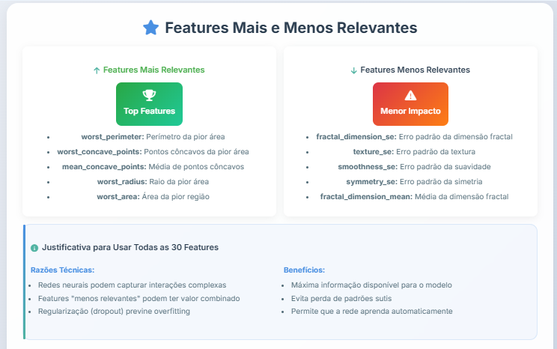
Pode remover esse slide, por que no final optamos por trabalhar com as 30 features.
Vamos pincelar uma relação ou outra ali no slide anterior, mas pra dizer no final que é melhor manter tudão

Slide 8
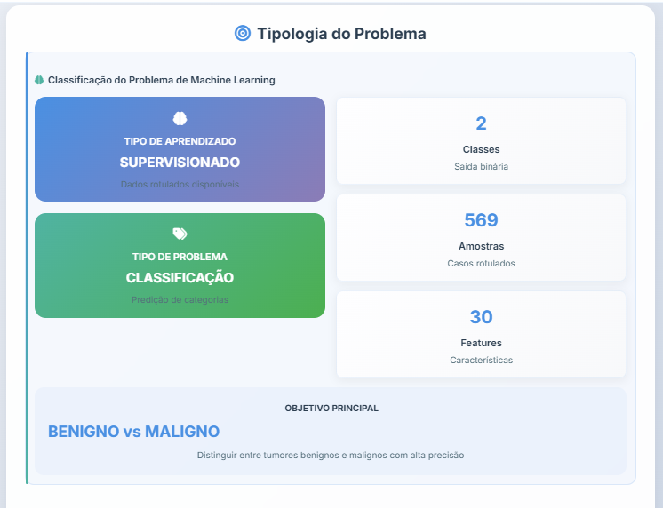
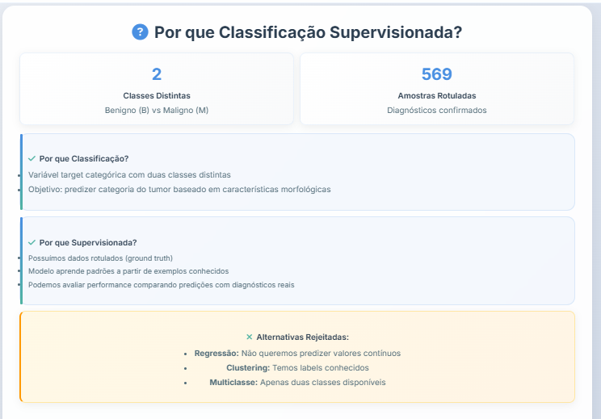
SUPERVISIONADO [...]
CLASSIFICAÇÃO [...]
Objetivo principal (Target):
[...]
Tentar deixar tudo em uma tela sem scroll
Por que Classificação?
[...]
Por que Supervisionado?
[...]
Rejeitados: [...]
+

Slide 9
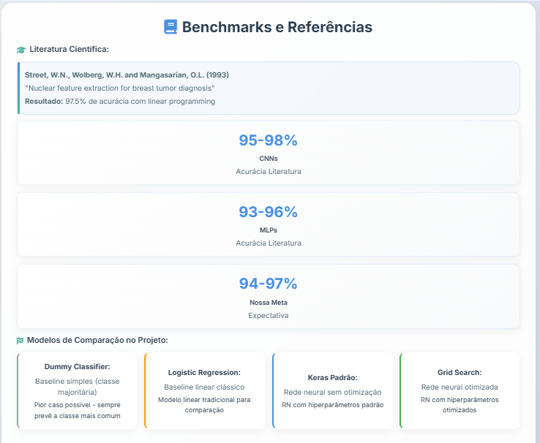
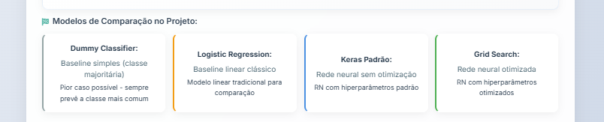
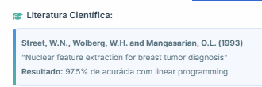
Benchmarks e Referências
Padrões na literatura:
95-98%
CNNs
93-96%
MLPs
94-97%
Nossa meta
*destacar

Slide 10
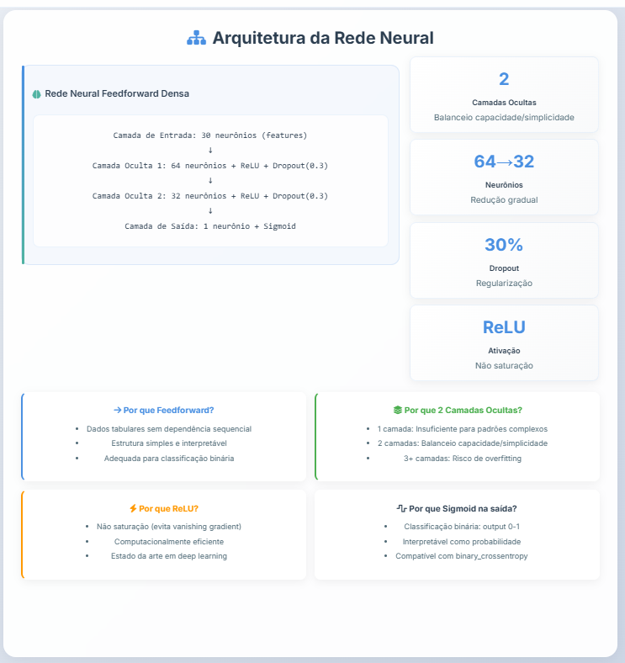
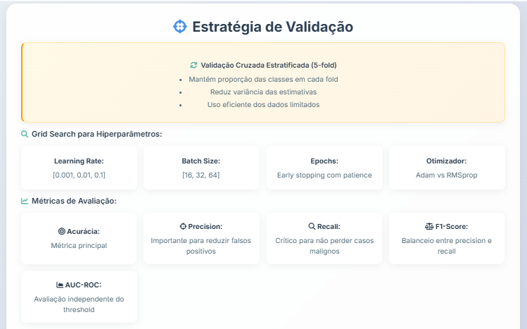
*já tá explicado do lado
Arquitetura [...]
Learning rate: [0.001, 0.01, 0.1]
Batch size: 2 a 10
Epochs: Early stops
*mudamos para: 2 camadas (de 2 a 10) com early stop
Otimizador: Adam [confirmar?]
Por que Feed Foward? [...]
Por que 2 camadas ocultas? [...]
Por que range de camadas? [...]
Por early stop? [...]
Por que Relu? [...]
Por que Sigmoide? [...]
*adicionar “Por que Early stop?”
+

Slide 11
*passamos para o anterior
Validação cruzada [...]
Gráfico de perda por época [plotar depois de aatualizar o notebook]
*primeiro falamos como foi o treinamento do grid search (dai esse gráfico vir agora), a partir desse slide vamos comparar o melhor modelo desse grid com os outros modelos ‘baselines’

Slide 12
*passamos para o anterior
Validação cruzada [...]
Métricas usadas: [....]
Matriz de confusão
*principal métrica em casos de saúde

Slide 13
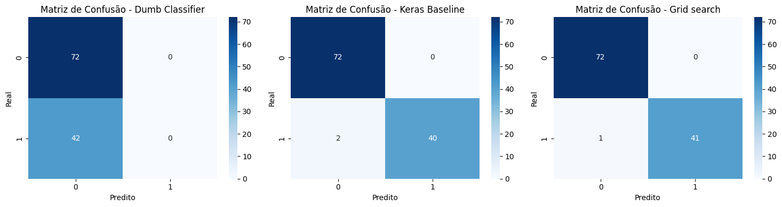
Matriz de confusão (adicionar a Regressão Logistica e mudar a cor para ‘reds’)
*serão 4 gráficos: dumb, RegLog, Keras básico e Keras Otimizado com Grid Search

Slide 14
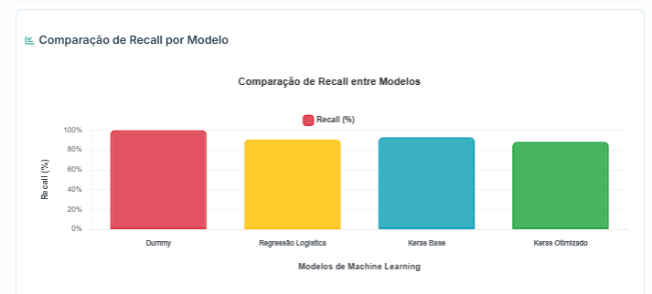
Gráficos de Recall (por que é a nossa principal métrica)
Gráficos de ROC (comparando os 3 modelos – o dummy não precisa ir na ROC kk)

Slide 15
Outras validações
Dummy
RegLog
Keras base
Keras grid
Acuracia
Precisão
Recall
F1-score

Slide 16
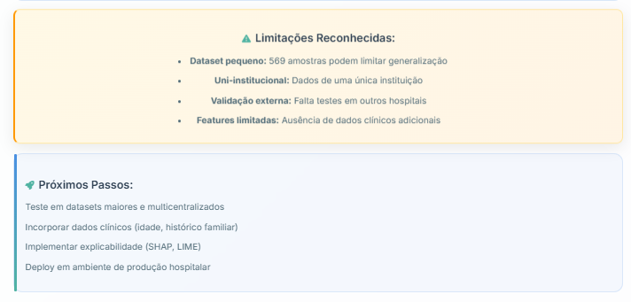
Considerações finais
Referências bibliográficas [...]

